Slide 1
Tecnología de transporte para vivir mejor
FlixBus en Chile

Slide 2







Somos la mayor empresa de transporte interurbano de pasajeros del mundo
Asia
#1
#1
Europa
América del Norte
Inició operaciones
May-2025
Inició operaciones
Feb-2024
Inició operaciones
Nov-2025
#1
Latino América
Inició operaciones
Oct-2023
Turquía
Source: OC&C Long-distance Travel Market Study 2023, Preliminary Company analysis

Slide 3
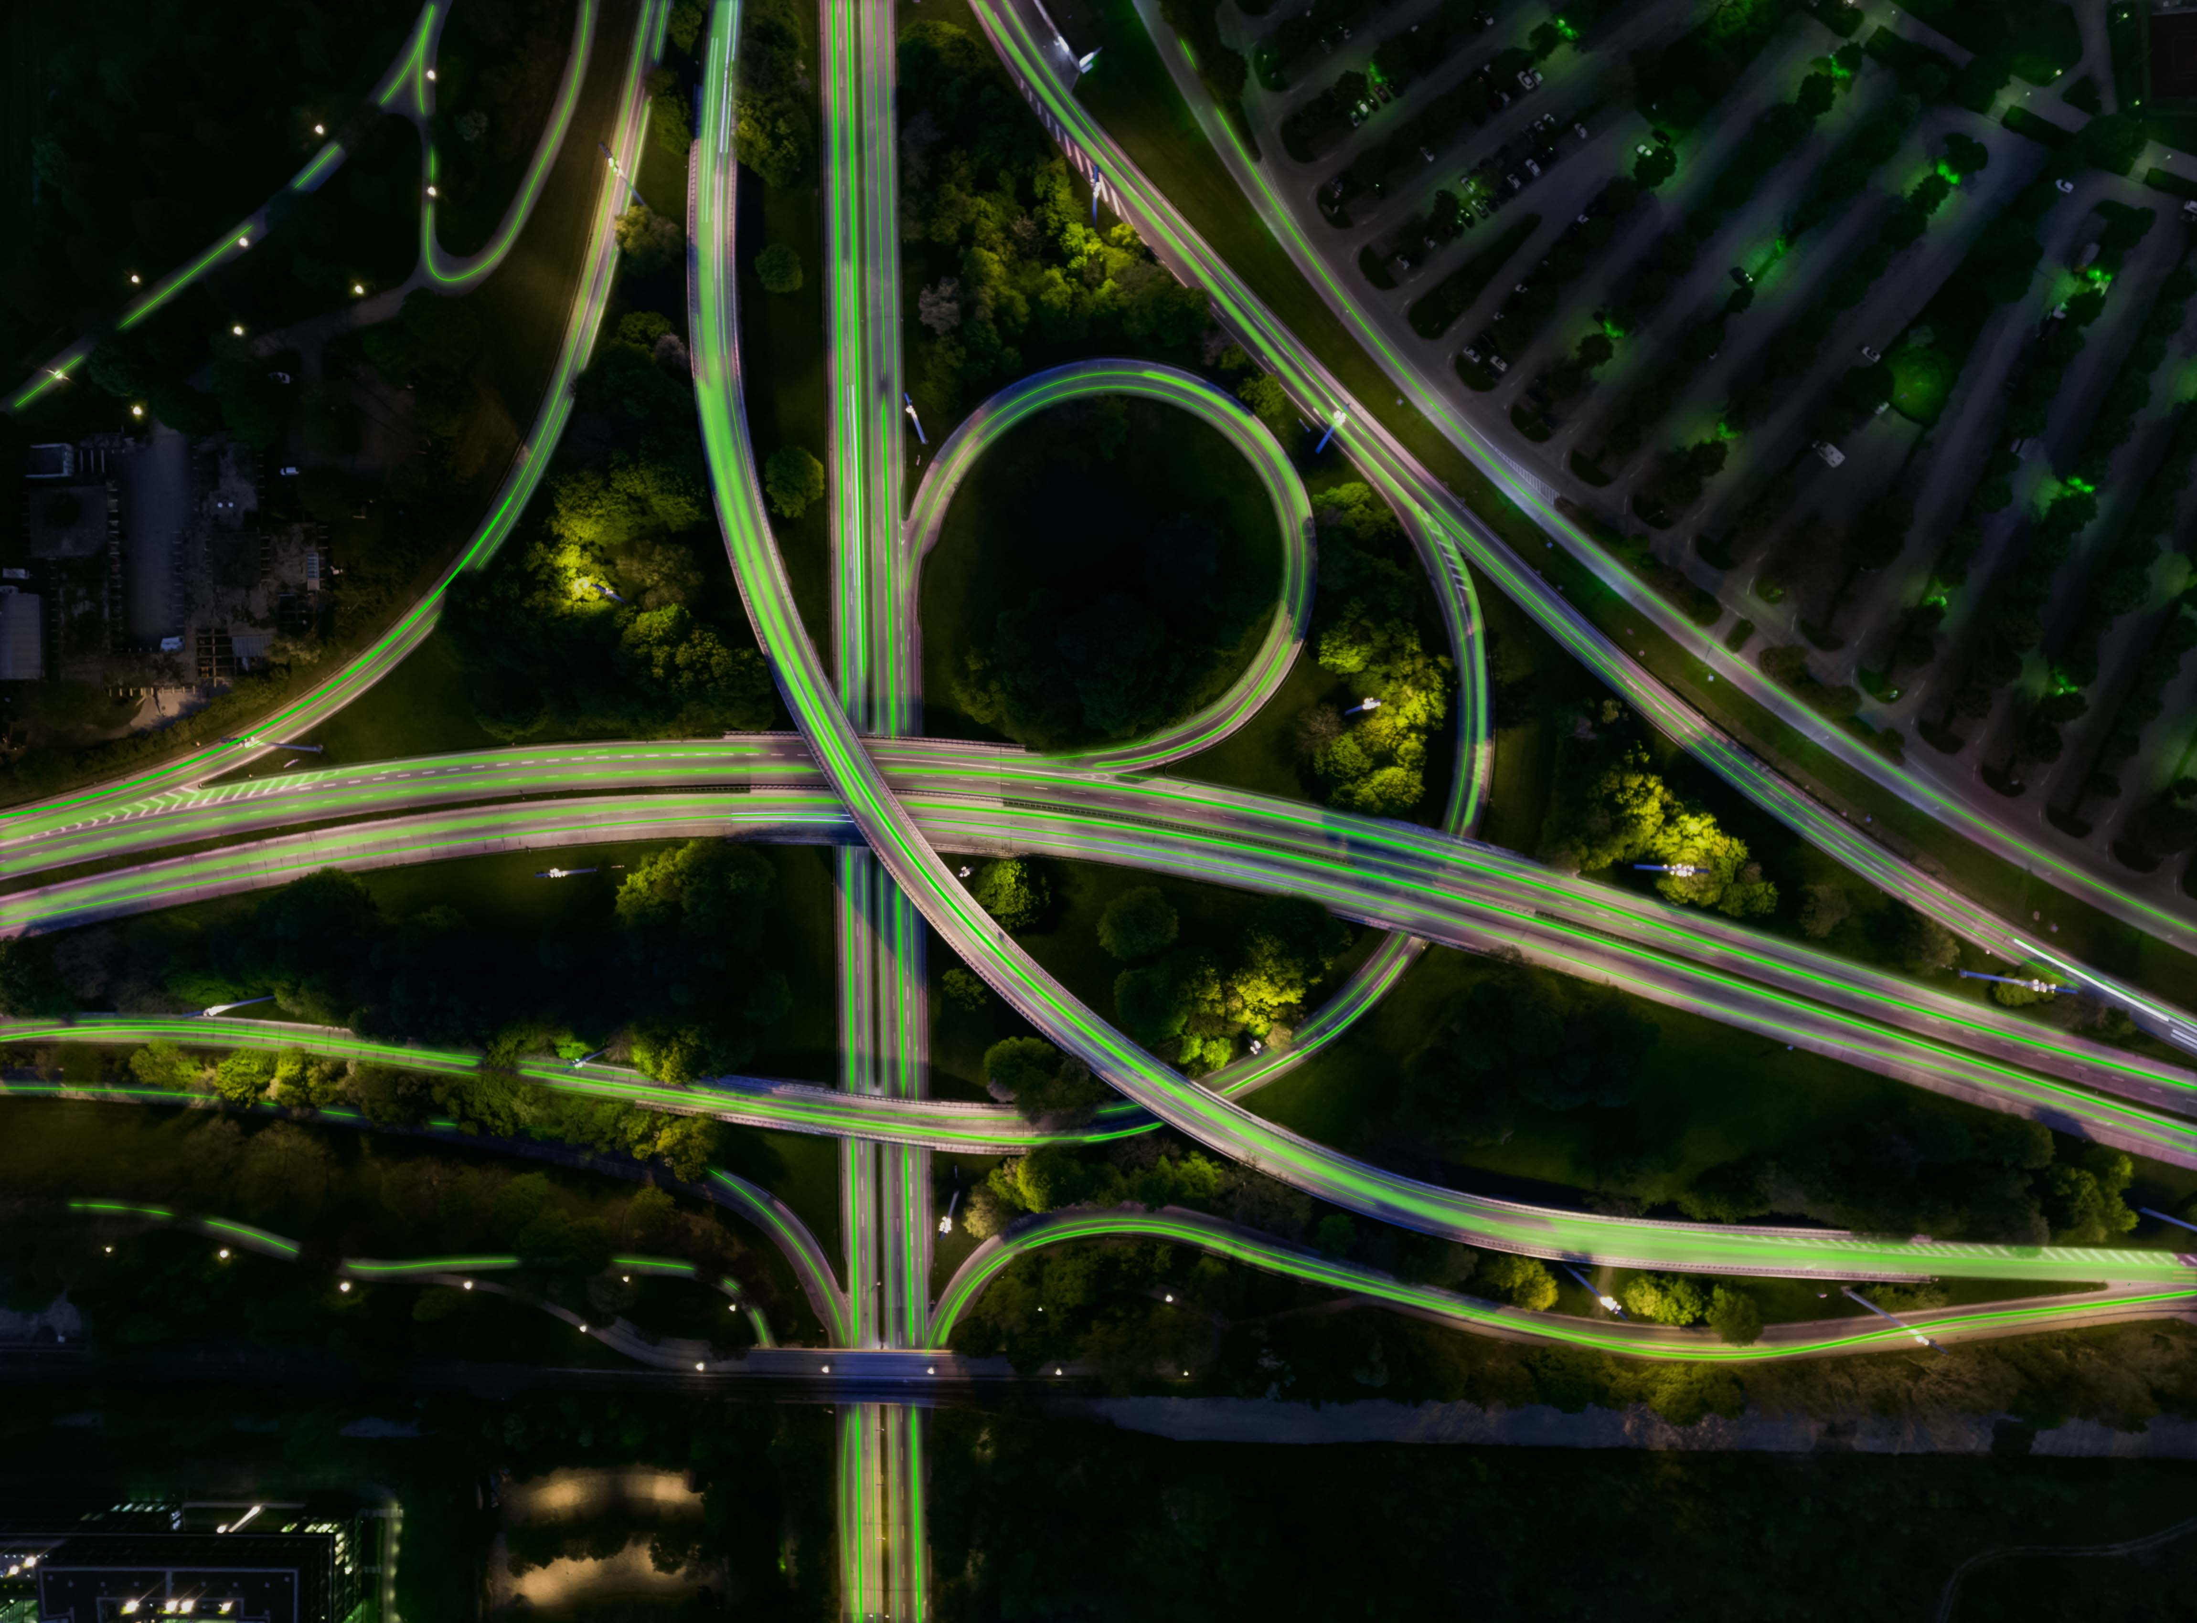









Flix en números
44
países
+8,000
destinos
+25
oficinas en el mundo
+5,600
empleados
+500M
pasajeros desde lanzamiento
+1,000 socios
+4,000
FlixBuses
+10
FlixTrenes

Slide 4
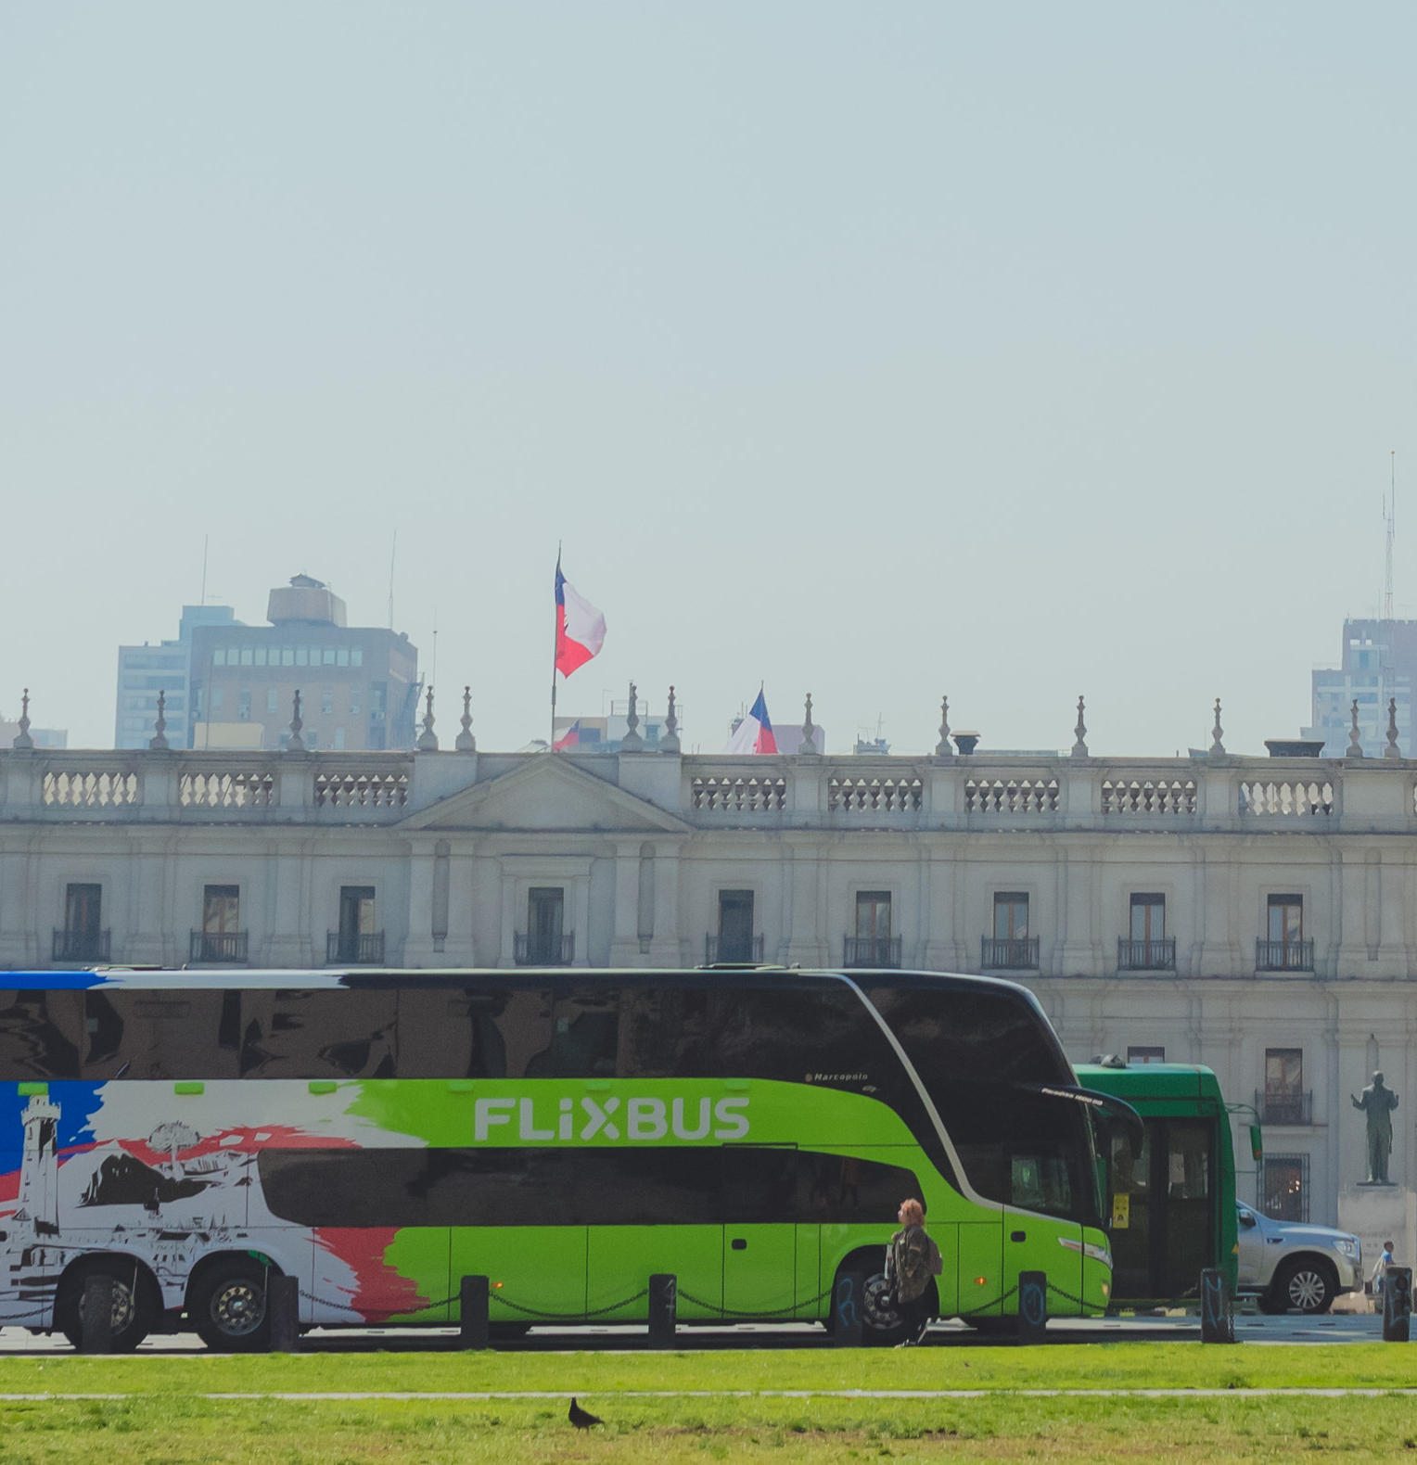
FlixBus en Chile
Más de 30 destinos de Iquique a Puerto Montt
3ª red más diversificada del país en 2 años
1.5 millones de pasajeros transportados
Reducción de un 30% en precios de pasajes desde la entrada de FlixBus al mercado

Slide 5
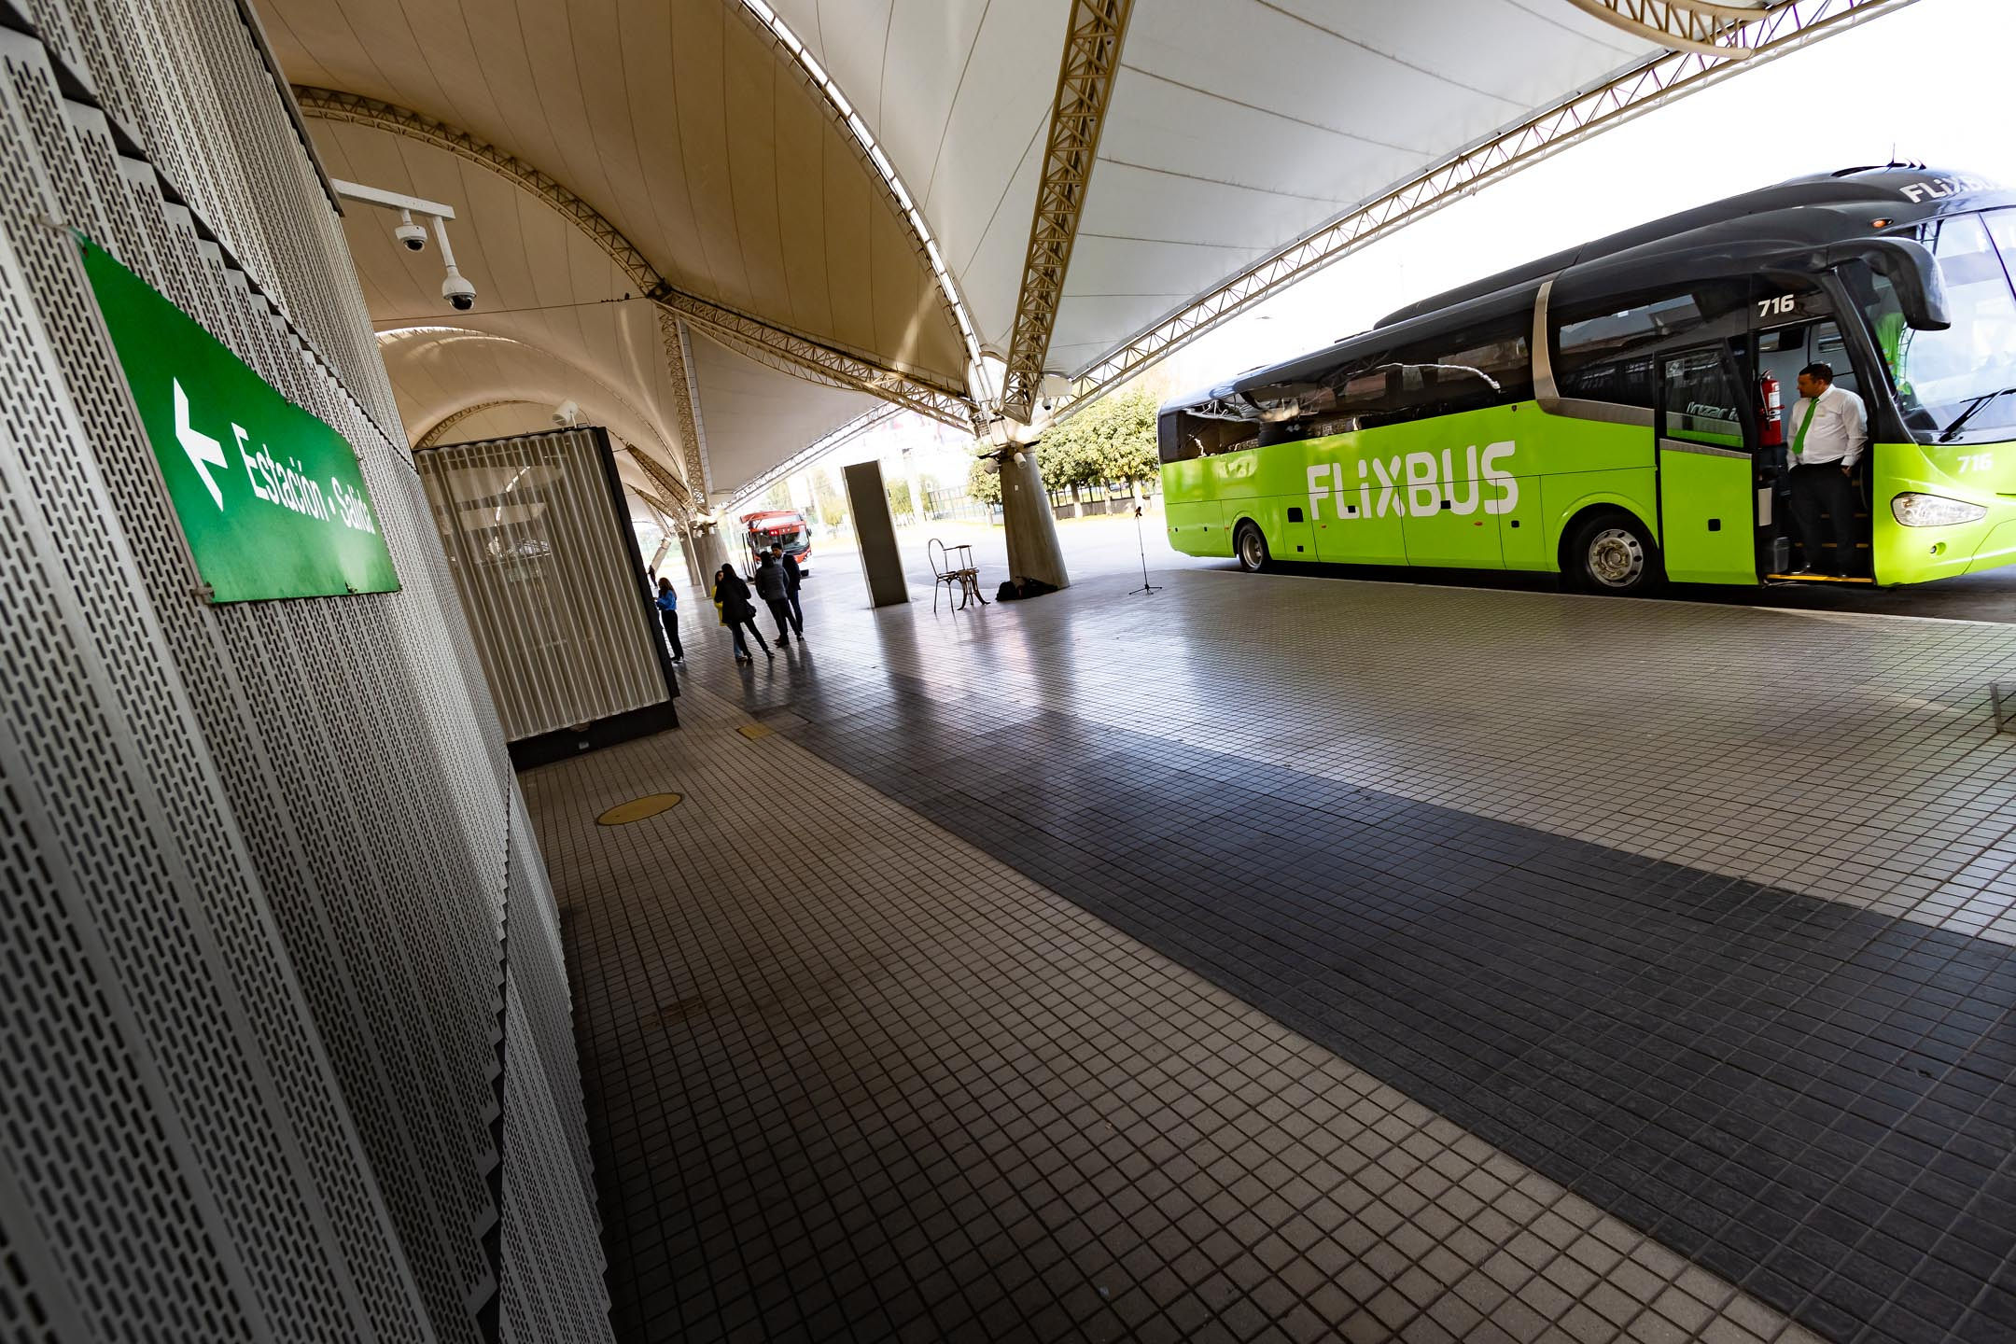
Lo que nos mueve
El transporte es clave para la calidad de vida
Una persona que vive en la periferia tiene menos probabilidad de alcanzar ingresos más altos o acceso a mejores trabajos, de modo que el nivel de conectividad que tenga con los centros urbanos será clave en su desarrollo.
Basso et al. “Accessibility to opportunities … Santiago, Chile”, 2020
La expansión del metro de Santiago aumentó en 3,1 puntos porcentuales la tasa de empleo para quienes viven cerca de estaciones nuevas
Notes:
El transporte no solo conecta lugares, sino personas con oportunidades.
La conectividad urbana es un factor clave para el desarrollo individual y territorial. Estudio de Franco Basso, experto en transporte de la PUCV, encontró que Zonas periféricas tienen peor acceso a empleo y servicios. Pueden encontrar el estudio en Reseach Gate: https://www.researchgate.net/publication/342785605_Accessibility_to_opportunities_based_on_public_transport_gps-monitored_data_The_case_of_Santiago_Chile

Slide 6
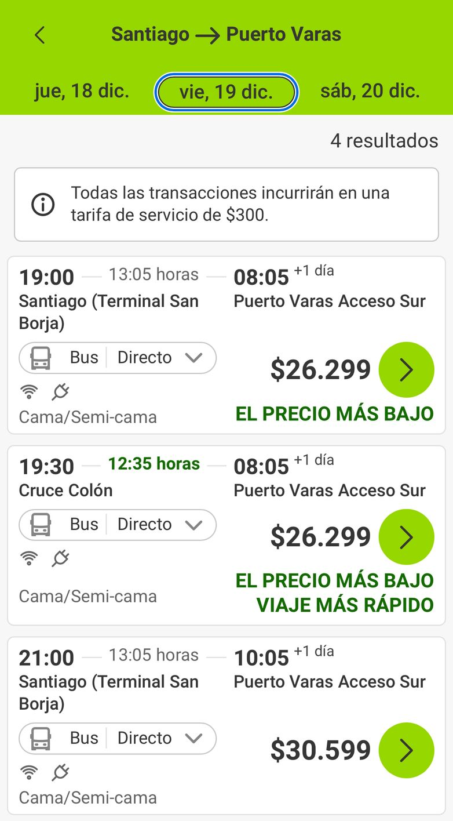
Nuestro impacto social:
Acercar el bus a las personas mediante tecnología
Precios justos
La tecnología nos permite ofrecer variedad de precios para un mismo viaje.
Modelo favorece la anticipación
Precios predecibles para las personas
Basado en ocupación del bus y no en estacionalidad (fiestas, feriados)
Notes:
Hagamos el ejercicio de buscar para el viernes 19 de diciembre, previo a Navidad. Si hacemos ese mismo ejercicio hoy, la competencia no premia la anticipación, los precios ya están por sobre los 40 mil pesos el trayecto.

Slide 7
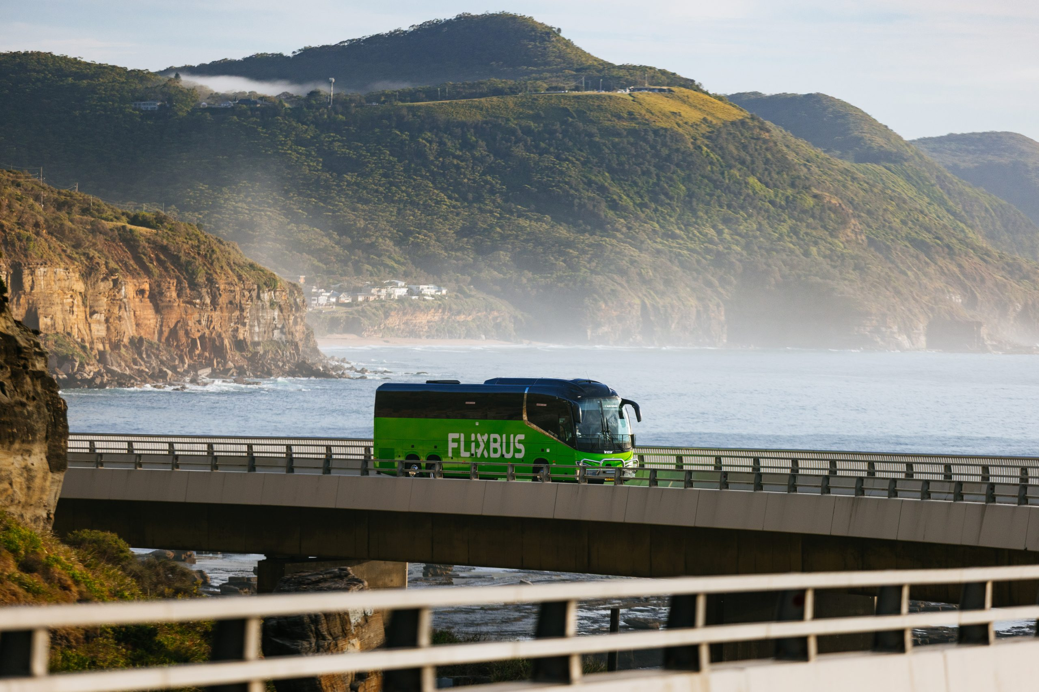
Nuestro impacto social:
Acercar el bus a las personas mediante tecnología
Apertura de rutas monopólicas
Poca competencia = precios altos y servicio deficiente
30% de las rutas de Flix en el mundo atienden a ciudades de menos de 20 mil habitantes
Ejemplo San Antonio

Slide 8
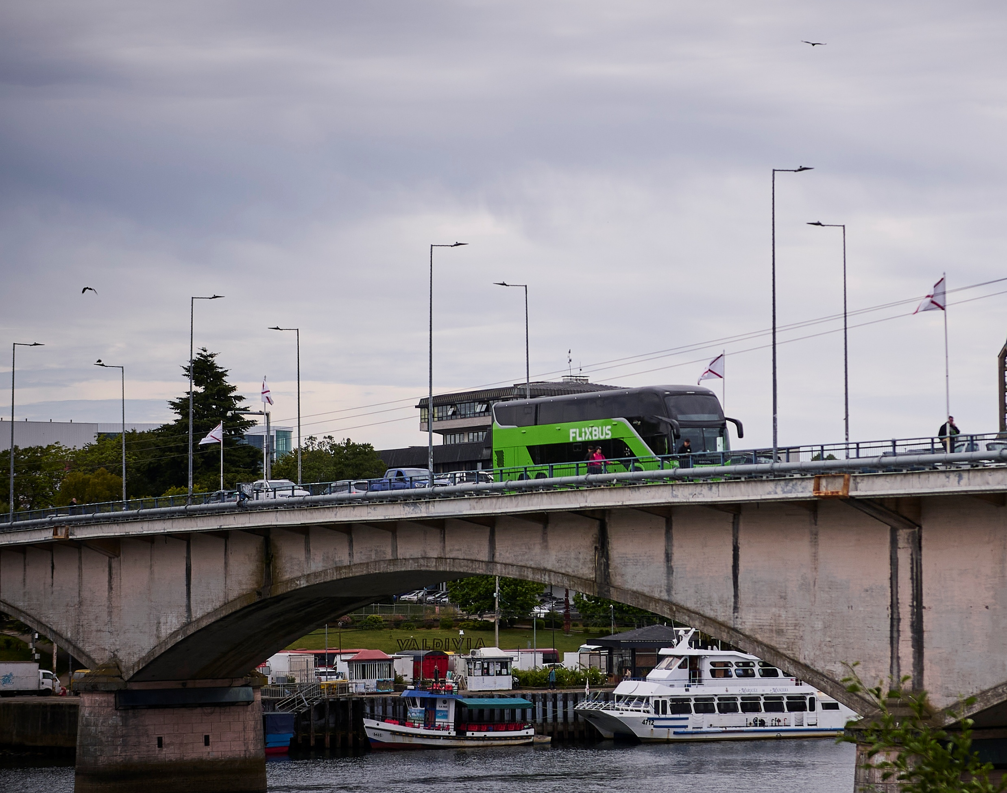
Nuestro impacto social:
Acercar el bus a las personas mediante tecnología
Red diversa
La planificación de red con tecnología permite identificar rutas desatendidas
En 2 años aumentamos de cuatro destinos a más de 30 entre Iquique y Puerto Montt
Hoy FlixBus tiene la 3a red más diversificada de Chile
Favorece la interconexión. 1 pasaje = múltiples destinos

Slide 9
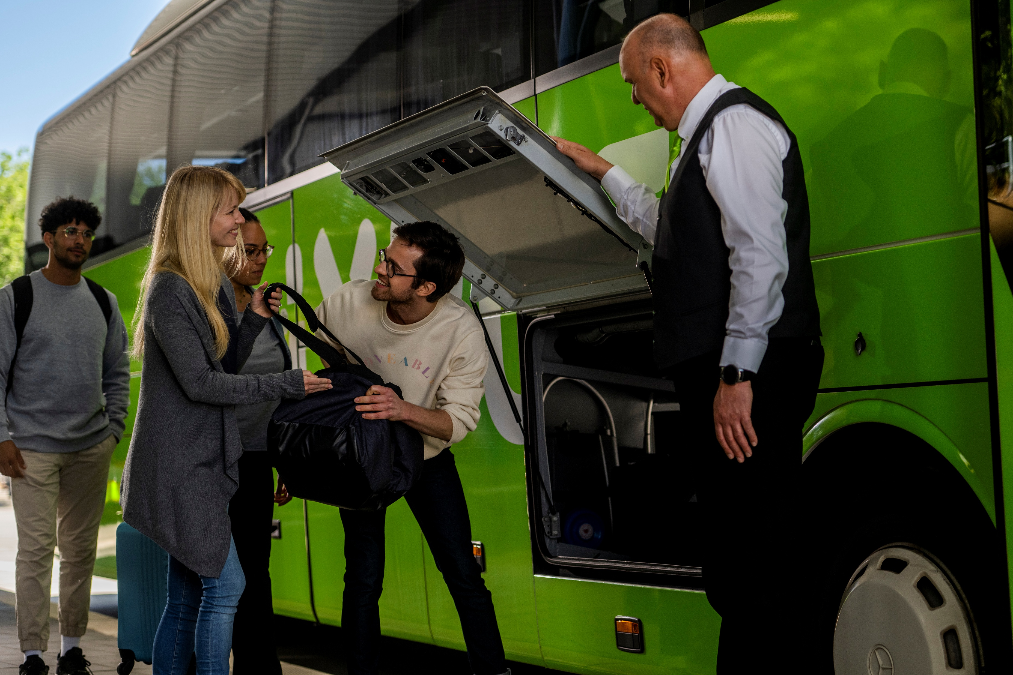
Nuestro impacto social:
Acercar el bus a las personas mediante tecnología
Paradas descentralizadas
Conexión con transporte urbano
Reduce congestión vial
Menor tiempo de viaje
Menor exposición a inseguridad en terminales
Cercanía con barrios dormitorio

Slide 10
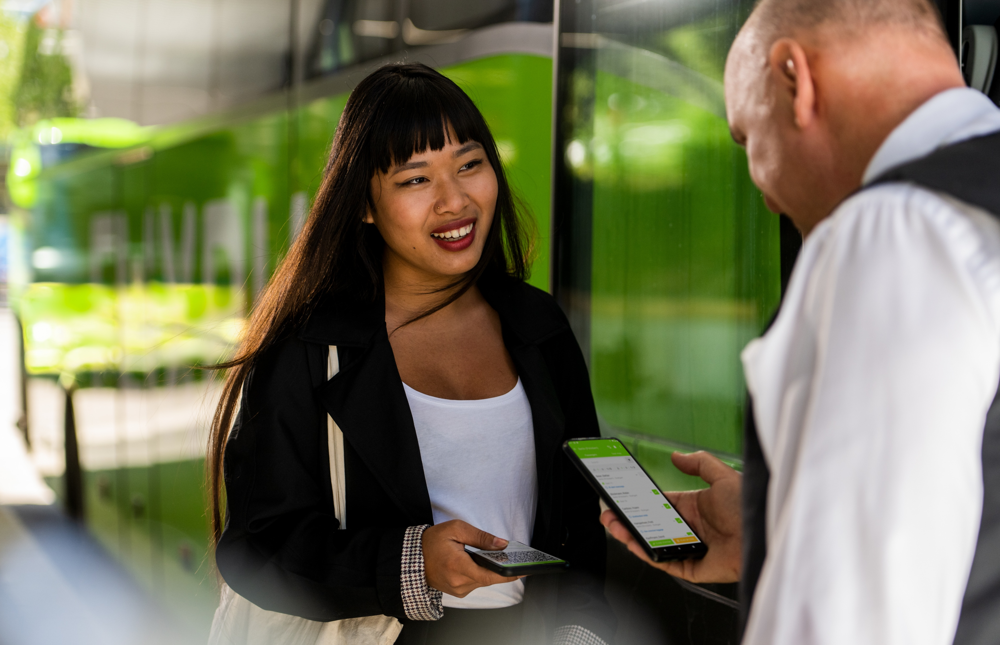
Nuestro impacto social:
Acercar el bus a las personas mediante tecnología
Mayor accesibilidad → mejores oportunidades → mejor calidad de vida
Viajes
Las personas viajan por estudio- salud- trabajo
Buen Servicio
Puntual- Seguro- Limpio
Servicio Al Cliente
Auto gestionable -Seguro- rápido
Notes:
El transporte no solo conecta lugares, sino personas con oportunidades.
La conectividad urbana es un factor clave para el desarrollo individual y territorial.

Slide 11
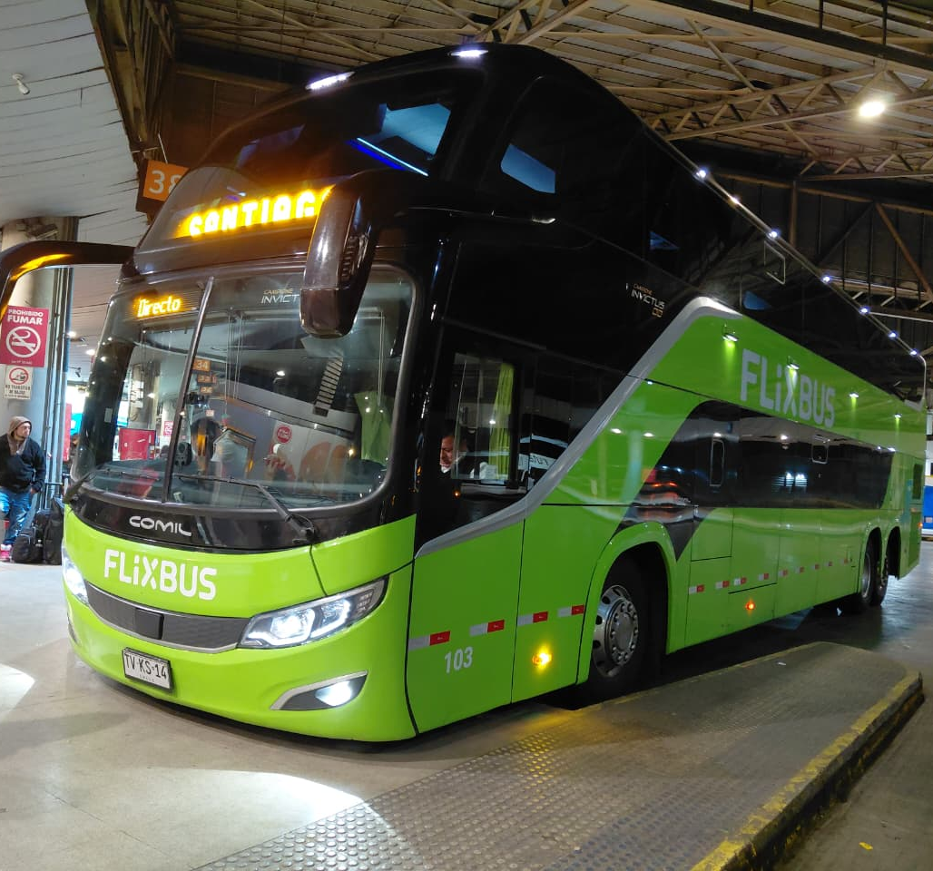
GRACIAS
Gonzalo Palacios
Gerente Asuntos Corporativos
FlixBus Chile

